Slide 1



WORKSHOP PENYIAPAN HIBAH INTERNAL FAKULTAS ILMU KEPERAWATAN UMJ DAN LPPM UMJ MELALUI www.simlitabmas.umj.ac.id
LPPM UMJ
Dr. Ir. Tri Yuni Hendrawati, M.Si, IPM, ASEAN. ENG.
Dan Tim LPPM UMJ
Senin, 20 April 2020
LPPM - UNIVERSITAS MUHAMMADIYAH JAKARTA

Slide 2
AGENDA
Pembukaan dan sambuatan Dekan FIK UMJ
PANDUAN PENYIAPAN PROPORSAL INTERNAL FIK UMJ
PANDUAN PENYIAPAN PROPORSAL DIKTI – UP DATE PROFIL
PANDUAN SISTEM www.simlitabmas.umj.ac.id
bagi dosen pengusul
DISKUSI

Slide 3
TATA KELOLA PENELITIAN DAN PENGMAS –www.simlitabmas.umj.ac.id
SIMLITABMAS UMJ INI MEMFASILITASI PENGAJUAN PROPORSAL, REVIEW PROP, PELAKSANAAN, MONEV, PELAPORAN, LUARAN HASIL SECARA ON LINE DAN TERDATA SEBAGAI DATA BASE SEHINGGA SEMINIMAL MUNGKIN PERMINTAAN DATA MANUAL
DATA BASE DOSEN PENELITI UMJ
DATA BASE KINERJA PENELITIAN
DATA BASE KINERJA PENGABDIAN MASYARAKAT
BERANDA – SISTEM INFORMASI LPPM UMJ
LPPM UMJ DAN FAKULTAS BEKERJASAMA (ADA 2 DHARMA YANG DIEMBAN YAITU PENELITIAN, PENGMAS SAMPAI INOVASI, PENGELOLAAN JURNAL)

Slide 4
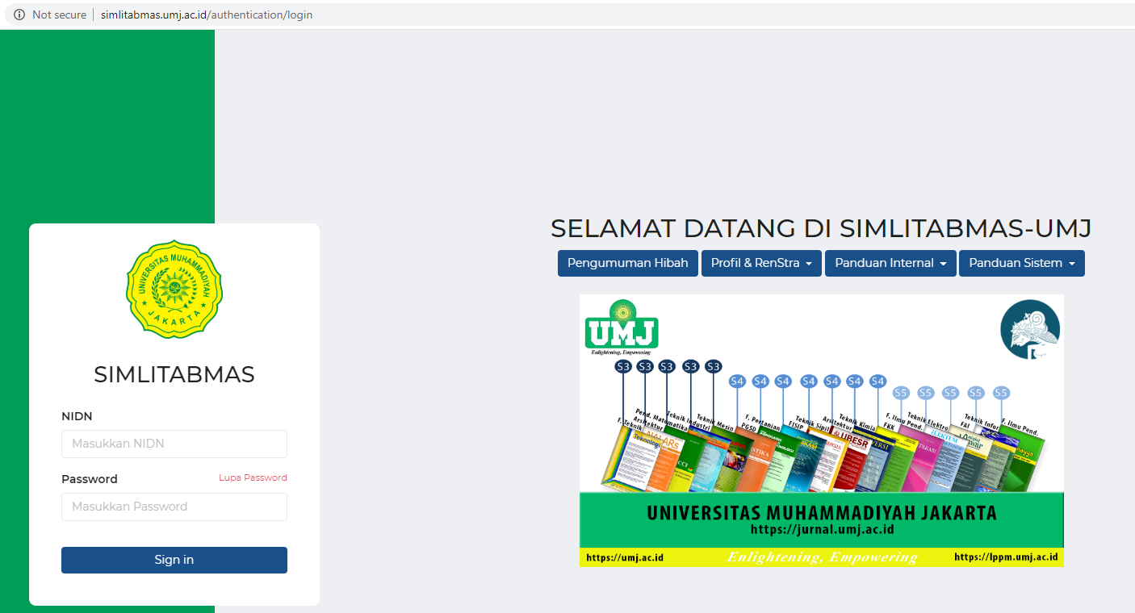
www.simlitabmas.umj.ac.id
Dapat download pengumuman, profil, renstra, penduan penelitian dan pengmas dan panduan sistem untuk dosen dan reviewer
LOGIN DENGAN NIDN dan password qwerty jika tidak bisa ke admin IT Fakultas / LPPM Fakultas

Slide 5
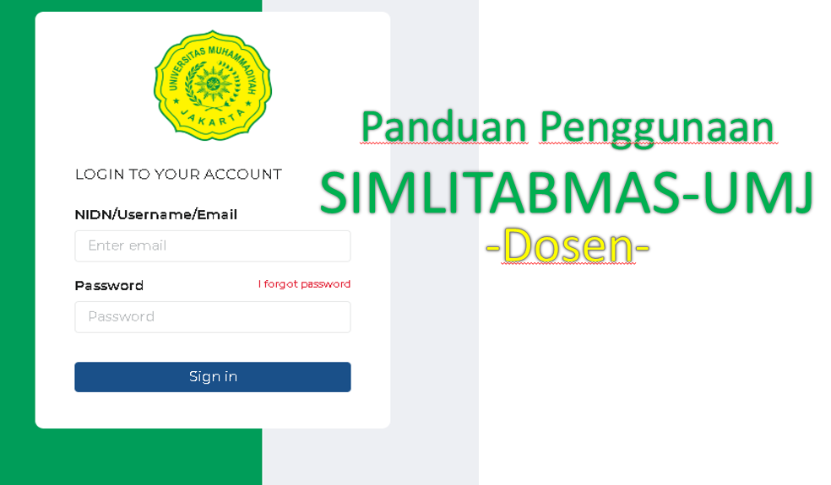
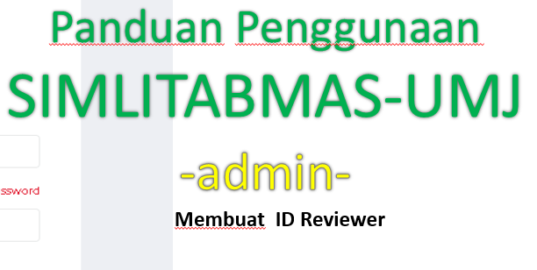
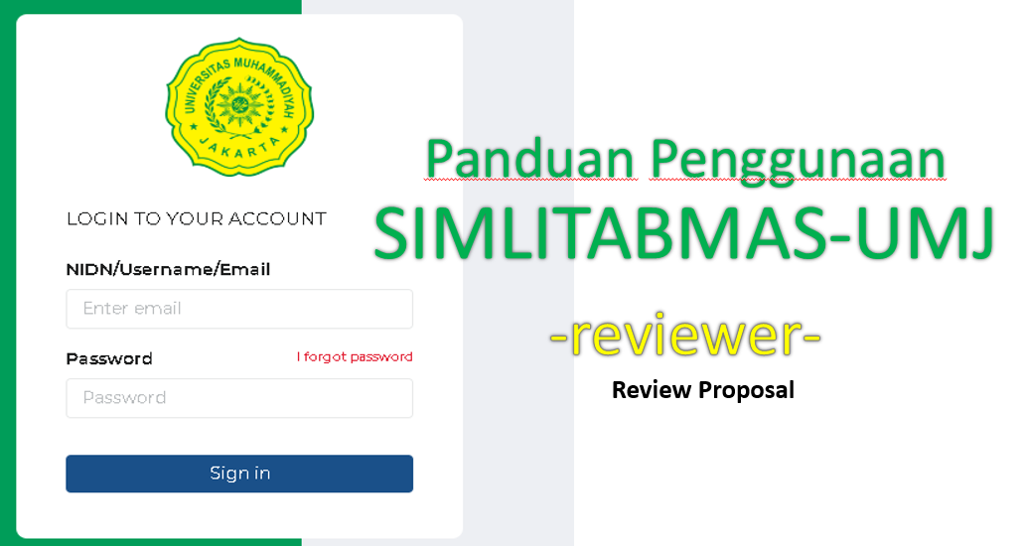
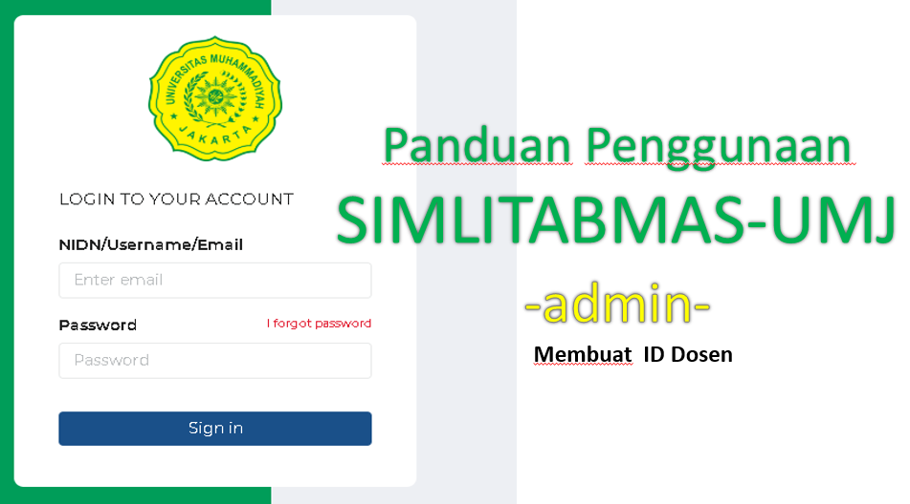
PANDUAN PENGGUNAAN

Slide 6
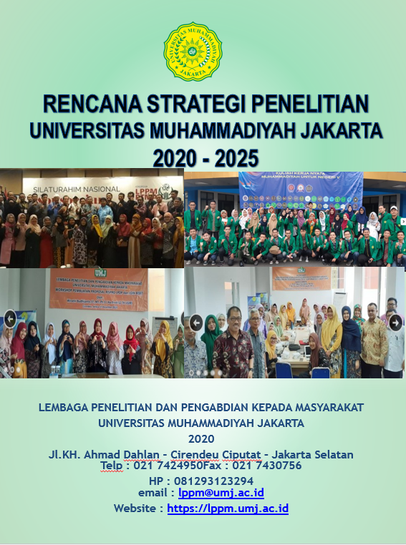
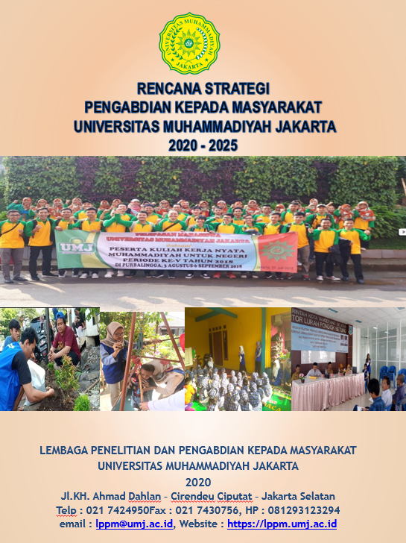
PRODUK LPPM bisa download di www.lppm.umj.ac.id
BUKU “RENSTRA PENELITIAN UMJ 2020-2025”
BUKU “RENSTRA PENGABDIAN MASYARAKAT UMJ 2020-2025”

Slide 7
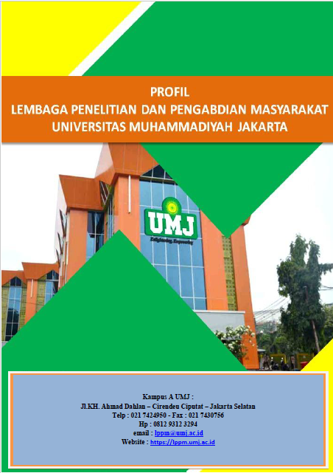
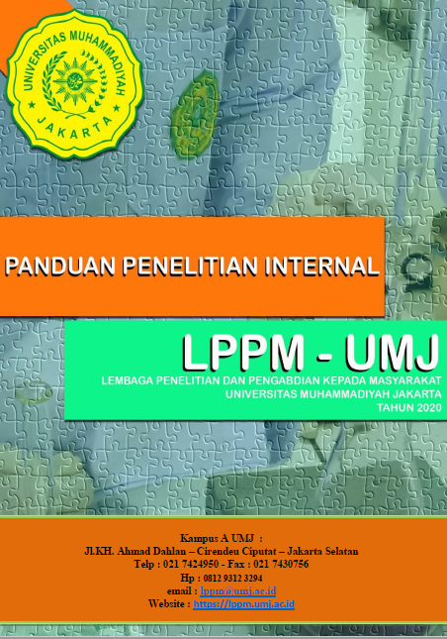

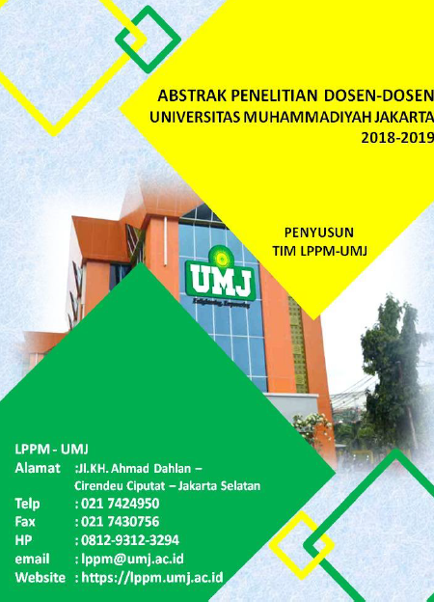
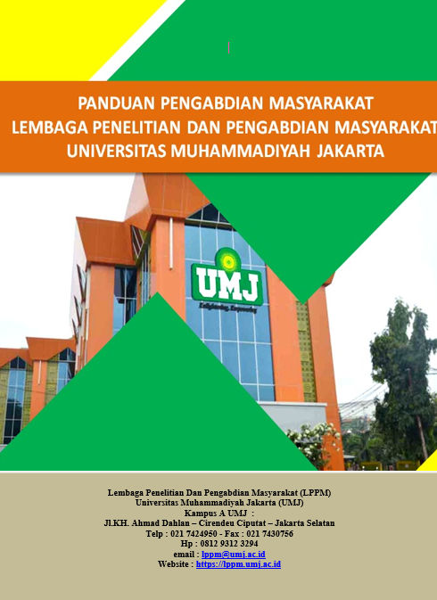

BUKU PROFIL DAN PANDUAN
Buku Profil Lembaga LPPM UMJ
Buku Panduan Penelitian UMJ
Buku Laporan Kinerja LPPM 2019
Buku Kumpulan Abstrak Penelitian 2018 - 2019
Buku Panduan Pengmas UMJ
Buku Panduan KKN

Slide 8
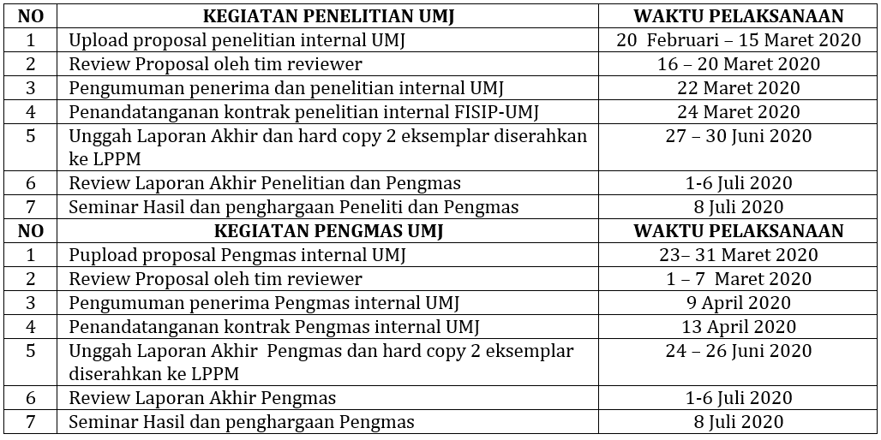
AGENDA PENELITIAN DAN PENGMAS UMJ
FAKULTAS YANG SETTING DI SISTEM SEMUA ON LINE KECUALI SEMINAR HASIL DAN PENGHARGAAN PENELITI TINGKAT FAKULTAS:
Tata kelola administrasi bisa disupervisi LPPM spt contoh SK, Kontrak, Berita acara monev, surat tugas reviewer, kepanityaan spy dosen bisa untuk BKD, Reputasi

Slide 9
REPUTASI & KINERJA
REPUTASI & KINERJA DAPAT DICAPAI DARI PUBLIKASI PENELITIAN (SINTA & GOOGLE SCHOLAR) DAN PENGABDIAN MASYARAKAT (JABATAN, REKOGNISI, PERAN DI MASYARAKAT PROFESI DAN ASOSIASI, PENELITIAN YANG DIIMPLEMENTASIKAN OLEH PENGGUNA)
UPDATE PROFIL SIMLITABMAS – KEUNTUNGAN DATA, PROPORSAL DAN LAPORAN TERSIMPAN DALAM LAMAN PENELITI
SETIAP PENELITIAN SEBAIKNYA ADA IMPLEMENTASI DALAM BENTUK PENGABDIAN KEPADA MASYARAKAT (PELATIHAN IKM, PENYULUHAN, PENDAMPINGAN, SOSIALISASI GAGASAN)
CATUR DARMA DOSEN – TERLIHAT DARI ROADMAP DOSEN
ROADMAP DOSEN – ROAD MAP PRODI – ROADMAP FAKULTAS – UNGGULAN DAN INOVASI
SEMUA AKTIFITAS TERCATAT DI WEBSITE FAKULTAS, LPPM, UMJ

Slide 10
PENTINGNYA ROADMAP ????
Mile stones kegiatan penelitian dalam ruang waktu tertentu (5-20 tahun) yang dilakukan oleh peneliti (monodisiplin) dan atau kelompok peneliti baik secara multidispliner atau intra/inter disiplin atau industri R&D .
peta jalan dapat berupa : peta jalan R&D (Research & pengembangan), peta jalan teknologi dan peta jalan produk.
Satu peta jalan penelitian dapat mencakup 3 bagian sekaligus : riset dasar (R&D), riset terapan (Teknologi) dan riset pengembangan (produk).
peta jalan sebaiknya ditampilkan sebagai bentuk grafik (sumbu x sebagai waktu, dan sumbu y (sumbu kegiatan penelitian) atau diagram fishbone. Atau bentuk lain diagram, dengan tujuan untuk memudahkan dalam visualisasi peta jalan
peta jalan penelitian bukan alur penelitian atau metoda
Luaran (outcome) peta jalan dapat berupa hak Kekayaan intelektual (HKI)

Slide 11
ROAD MAP
RISET, TEKNOLOGI, MODEL, GAGASAN
PETA PEMIKIRAN DAN HASILPENELITIAN YANG ADA
TERKAIT TEMA PENELITIAN (JURNAL) (STATE OF THE ART)
HASIL PENELITIAN YANG TELAH DILAKUKAN PENELITI SEBELUMNYA DAN POSISINYA DALAM PETA PEMIKIRAN
RENCANA PENGEMANGAN LUARAN KE DEPAN
RENCANA DAN TAHAPAN RISET YANG AKAN DILAKUKAN MENDUKUNG LUARAN YANG AKAN DICAPAI
PETA PEMIKIRAN DAN HASILPENELITIAN YANG ADA TERKAIT TEMA PENELITIAN (JURNAL) (STATE OF THE ART)
HASIL PENELITIAN YANG TELAH DILAKUKAN PENELITI SEBELUMNYA DAN POSISINYA DALAM PETA PEMIKIRAN
RENCANA PENGEMBANGAN LUARAN KE DEPAN
RENCANA DAN TAHAPAN RISET YANG AKAN DIALAKUKAN MENDUKUNG LUARAN YANG AKAN DICAPAI
ROADMAP DILENGKAPI DENGAN UNSUR CATUR DHARMA - INTEGRASI

Slide 12
Bahan yang dibutuhkan untuk menyusun ROADMAP
DATA SDM, JUDUL, FOKUS, TEMA TOPIK, LUARAN DAN HILIRISASI
PROYEKSI TANTANGAN DAN PELUANG SWOT
PEMILIHAN KEUNGGULAN
PROYEKSI TAHUN DAN TAHAPAN
ALOKASI ANGGARAN, SARANA, DAN ORGANSIASI
PENETAPAN TINJAUAN MUTU

Slide 13
Renstra Institusi – Topik dan Roadmap
Penelitian Dasar
Teknologi
Produk
Market
RENSTRA PENELITIAN UMJ
TOPIK PENELITIAN
Kebijakan Dikti PP Muhammadiyah, Senat Universitas
Kebijakan
Renstra UMJ
Kebijakan lain-lain, evaluasi diri
Renstra Penelitian Unggulan UMJ
2021-2025
2015-2021
2012-2014
ROAD MAP PENELITIAN
LEVEL INSTITUSI UMJ
LEVEL PUSAT PENELITIAN/FAKULTAS

Slide 14
ROAD MAP KELEMBAGAAN LPPM UMJ
Bisa diakses : www.lppm.umj.ac.id
2015-2019
2019-2021
2021-2025
Penyusunan roadmap penelitian unggulan prodi dan fakultas.
Penyusunan roadmap penelitian Universitas.
Pembentukan kluster-kluster penelitian unggulan
Pendataan laboratorium ditingkat fakultas untuk mendukung penelitian dan abdimas
Membudayakan desiminasi hasil penelitian
Bersama sentra HAKI mendorong dan mengelola hasil penelitian yang berpotensi HKI
Peningkatan kualitas penelitian dasar dan terapan.
Peningkatan kualitas Abdimas
Melaksanakan kegiatan ABDIMAS dan KKN
Peningkatan jumlah publikasi penelitian dan abdimas dalam jurnal bereputasi.
Pemasaran produk unggulan hasil penelitian dan abdimas
Pelaksanaan penelitian internal fakultas
Pelaksanaan dan monev penelitian internal LPPM UMJ
Pelaksanaan dan monev penelitian kemenristedikti
Penyusunan RIP UMJ
Penyelenggaraan koordinasi dan pembimbingan Pengabdian Masyarakat Internal UMJ dan Eksternal UMJ
Monitoring Evaluasi Penelitian dan Pengabdian Masyarakat
Kerjasama dan komunikasi ilmu dan institusi pemerintah dan swasta dalam dan luar negeri.
Pelatihan bidang penelitian, Keterampilan Dosen, Pengabdian Masyarakat, Publikasi dan Pengelolaan Jurnal
Seminar, lokakarya (Workshop) dan kegiatan sejenis lainnya.
Publikasi jurnal nasional dan internasional, Abstrak Penelitian dan Pengabdian Masyarakat.
Layanan konsultasi penelitian dengan institusi dari luar.
Layanan penyelenggaraan pelatihan lokakarya (Workshop), seminar
Layanan penelitian dan Pengmas Internal dan Eksternal
Penyelenggaraan dan Koordinasi KKN UMJ, KKN Mu dan KKN Internasional
Penyelenggaraan Program kerjasama Kemenristekdikti dan Institusi luar lainnya
Pembuatan katalog Inovasi UMJ
Pengelolaan dan updating web site LPPM UMJ
Pengelolaan website program simlitabdimas.umj.ac.id
Penyelenggaraan dan penguatan Program kerjasama Kemenristekdikti dan Institusi luar lainnya
Publikasi katalog Inovasi UMJ
Pengelolaan dan updating website program www.simlitabdimas.umj.ac.id
Pembuatan pedoman penguatan inovasi dan komersialisasi penelitian dan pengabdian masyarakat
Bekerjasama dengan sentra HKI untuk pelatihan penyusunan PATEN.
Penyelenggaraan join riset internasional
Peningkatan kualitas dan ekspansi pemasaran produk penelitian, publikasi dan pengabdian masyarakat.
Perlindungan hak kekayaan intelektual hasil penelitian dan pengabdian masyarakat melalui PATEN, Design industri, hak cipta, merk dll.
Bekerjasama dengan Kantor Urusan Internasional (KUI) melaksanakan kegiatan internasional.
Sinergisitas program Al-Islam dan kemuhammadiyahan, pengajaran, penelitian dan pengabdian kepada masyarakat
www.simlitabmas.umj.ac.id sebagai pusat tata kelola dan rujukan data penelitian dan pengabdian masyarakat
Terwujudnya internalisasi Al Islam dan Kemuhammadiyahan dalam program penelitian dan pengabdian masyarakat
Setiap dosen memiliki roadmap catur dharma
Fakultas dan prodi mempunyai roadmap penelitian dan pengabdian masyarakat dengan internalisasi nilai-nilai AIK
Target 2025:
LPPM UMJ menjadi pusat unggulan penelitian dan pengabdian masyarakat berlandaskan AIK
Merumuskan arah kebijakan, capaian dan pedoman kerja kelembagaan denganberdasarkan pada nilai-nilai AIK
Standarisasi kinerja organisasi, penguatan jaringan dan evaluasi capaian
Internasionalisasi lembaga

Slide 15
ROAD MAP PENELITIAN LPPM UMJ
Bisa diakses : www.lppm.umj.ac.id
1. Teknologi pangan dan bahan alam berbasis bahan baku lokal
2. Rekayasa dan Teknologi dalam mendukung penguatan IKM
3. Kemandirian pangan berbasis keluarga
4. Energi dan konservasi dengan fokus energi baru dan terbarukan
5. Pendidikan dengan fokus pendidikan keluarga: alat peraga pendidikan anak,
6. Kedokteran dan kesehatan dengan fokus kesehatan keluarga dan kesehatan dasar.
7. Hukum dan Politik dengan fokus kemandirian hukum dan politik
8. Kewirausahaan dan kemandirian ekonomi dengan fokus kemandirian ekonomi keluarga: Usaha mikro batik kecil.
9. Masyarakat madani berbasis keluarga.
PRODUK TERAPAN
1.Penerapan Teknologi pangan dan bahan alam berbasis bahan baku lokal
2. Penerapan Rekayasa dan Teknologi dalam mendukung penguatan IKM
3. Penerapan Kemandirian pangan berbasis keluarga.
4. Penerapan Energi dan konservasi dengan fokus energi baru dan terbarukan
5. Penerapan Pendidikan dengan fokus pendidikan keluarga: alat peraga pendidikan anak,
6. Penerapan Kedokteran dan kesehatan dengan fokus kesehatan keluarga dan kesehatan dasar.
7.Penerapan Hukum dan Politik dengan fokus kemandirian hukum dan politik
8. Penerapan Kewirausahaan dan kemandirian ekonomi dengan fokus kemandirian ekonomi keluarga: Usaha mikro batik kecil.
9. Penerapan Masyarakat madani berbasis keluarga.
PRODUK PENGEMBANGAN UNGGULAN UMJ
1. Pengembangan Aloe vera , Rice bran dan komoditi lainnya untuk produk industri.
2. Pengembangan Rekayasa dan Teknologi dalam mendukung penguatan IKM
3. Pengembangan diversifikasi produk olahan pangan berbasis keluarga.
4. Pengembangan Energi dan konservasi dengan fokus energi baru dan terbarukan
5. Pengembangan alat peraga pendidikan
6. Pengembangan produk kesehatan keluarga dan kesehatan dasar.
7.Pengembangan produk rekayasa bidang Hukum dan Politik untuk mewujudkan kemandirian hukum dan politik .
8. Pengembangan produk hasil Kewirausahaan melalui sinergi dengan IKM.
9. Pengembangan Model penguatan Penerapan nilai-nilai Al Islam dan Kemuhammadiyahan berbasis keluarga.
2021 – 2025
Mewujudkan Masyarakat Berkemajuan dan berakhlak mulia (Terkemuka, Modern dan Islami)
2019 – 2021
2015-2019

Slide 16
ROAD MAP PENGABDIAN KEPADA MASYARAKAT (PKM) UMJ
7 (tujuh) payung yang merupakan tema substansial dari kegiatan pengabdian kepada masyarakat UMJ: (1). Kegiatan terkait Al Islam dan Kemuhammadiyahan melibatkan Ranting Cabang Muhammadiyah, (2). Pemberdayaan Masyarakat dan Pengembangan Ekonomi , (3). Transfer dan Difusi teknologi , (4). Inovasi IPTEKS dan Kelembagaan, (5). Pengembangan Kearifan lokal , (6). Pelayanan Sosial Dasar (7). Mitigasi Bencana, Adapatasi Perubahan Iklim dan Ketangguhan
2019 – 2021
PKM TERPROGRAM DAN BERKELANJUTAN
Publikasi hasil KKN
KKN UMJ
KKN Internasional
PKM Mahasiswa dan Dosen
2021 – 2025
PKM Internasional
KKN Internasional
Publikasi hasil KKN ke jurnal bereputasi
Capaian hasil:
1. . Tercapainya kluster PKM memuaskan
2. Terdapat PKM dosen yang didanai DRPM- Kemenristekdikti
3. Terdapat PKM dosen yang didanai oleh UMJ
4. Terlaksananya KKN UMJ
5. Terlaksananya KKN-MU
6. Terlaksananya Seminar hasil pengabdian kepada masyarakat (SEMNASKAT ) UMJ setiap tahun
Capaian hasil PKM terprogram dan berkelanjutan :
1. Tercapainya kluster PKM sangat memuaskan
2. Terlaksananya program PKM dosen yang didanai DRPM- Kemenristekdikti yang melibatkan mahasiswa dan tendik
3. Terdapat PKM dosen yang didanai oleh UMJ yang melibatkan mahasiswa dan tendik
4. Terlaksananya program KKN UMJ mellaui sistem informasi kkn.umj.ac.id dan terpublikasi (berita media online, youtube, prosidiing)
5. Terlaksananya program KKN-MU yang terpublikasi (berita media online, youtube, buku dan prosiding)
6. Terlaksananya Seminar hasil pengabdian kepada masyarakat (SEMNASKAT ) UMJ setiap tahun dengan luaran prosiding online
7. Tersedianya data kegiatan PKM dosen di simlitabmas.umj.ac.id
8. Tersedianya jurnal pengabdian masyarakat bidang sainstek dan soshum yang terakreditas SINTA
9. Terlaksananya PKM dengan Lembaga pengembangan cabang ranting (LPCR)
Produk Hasil PKM UMJ yang unggul:
1. Meningkatnya Kluster PKM menjadi unggul.
2. Meningkatnya program PKM dosen yang didanai DRPM- Kemenristekdikti yang melibatkan mahasiswa dan tendik
3. Meningkatnya PKM dosen yang didanai oleh UMJ yang melibatkan mahasiswa dan tendik
4. Meningkatnya program KKN UMJ melalui sistem informasi kkn.umj.ac.id dan terpublikasi (berita media online, youtube, prosidiing)
5. Meningkatnya program KKN-MU yang terpublikasi (berita media online, youtube, buku dan prosiding)
6. Meningkatnya Seminar hasil pengabdian kepada masyarakat (SEMNASKAT ) UMJ setiap tahun dengan luaran prosiding online
7. Tersedianya data kegiatan PKM dosen di simlitabmas.umj.ac.id yang menjadi rujukan .
8. Tersedianya jurnal pengabdian masyarakat bidang sainstek dan soshum yang terakreditas SINTA
9.Pengembangan PKM dengan Lembaga pengembangan cabang ranting (LPCR)
Tahun 2025 Program pengabdian kepada masyarakat UMJ UNGGUL
2015-2019
Pengabdian Kepada Masyarakat (PKM) Dosen
KKN UMJ
KKN-MU
KKN Internasional
Bisa diakses : www.lppm.umj.ac.id

Slide 17
TAHAPAN PENGEMBANGAN DAN
PENGUATAN KAPASITAS DOSEN
UNIVERSITAS BERDASAR PADA NILAI-NILAI AIK
PROGRAM STUDI
KELOMPOK BIDANG KEAHLIAN
INDIVIDU DOSEN
FAKULTAS
MANAJEMEN PENELITIAN
KEBIJAKAN PENELITIAN DAN STANDAR MUTU PENELITIAN
LINGKUNGAN PENELITIAN

Slide 18
EMPAT PROSES YANG HARUS DIMILIKI PENELITI
Outcome yang bagus
(1) Sesuai dengan siklus riset
(2) Dampak Riset Terhadap Institusi
(3) Kemampuan memproduksi dan pendanaan lembaga
(4) Kemampuan memasarkan hasil riset

Slide 19
Riset yang berorientasi pada PENGGUNA
Riset
Bidang Utama dari riset unggulan
Kemampuan teknologi
Bidang-bidang ilmu komplemen
Kemampuan memproduksi
Bidang-bidang komprehensif antara proses dan pendanaan produksi
Kemampuan Memasarkan
Bidang yang mempertemukan hasil Riset kepada industri

Slide 20
CONTOH ROADMAP DOSEN
(Integrasi Catur Dharma)
Urban Politics
Politik Kota (2015)
Power interplay Penanganan Dolly di Surabaya (2017)
Power interplay pengembangan pamurbaya (2017)
City Branding (2014)
Politik Identitas
Civil Society
Peran Ormas dalam penanganan korupsi (2012)
Peran MUI dalam penutupan Dolly Surabaya
Identitas Parpol Islam (2010)
Islam dan Politik Identitas (2008)
Target Tahun 2025, berkompetensi dalam bidang politik kota dan politik lokal
2014 - 2025
2011 - 2012
2008 -2010
Al Islam dan Kemuhammadiyahan (AIK): Kajian Ayat Al-quran/Hadist topik terkait penelitian. Pengajaran: Politik Identitas, politik lokal, civil society. Pengabdian Masyarakat: Menggerakkan potensi masyarakat sipil dalam kemandirian ekonomi, politik, lingkungan.

Slide 21
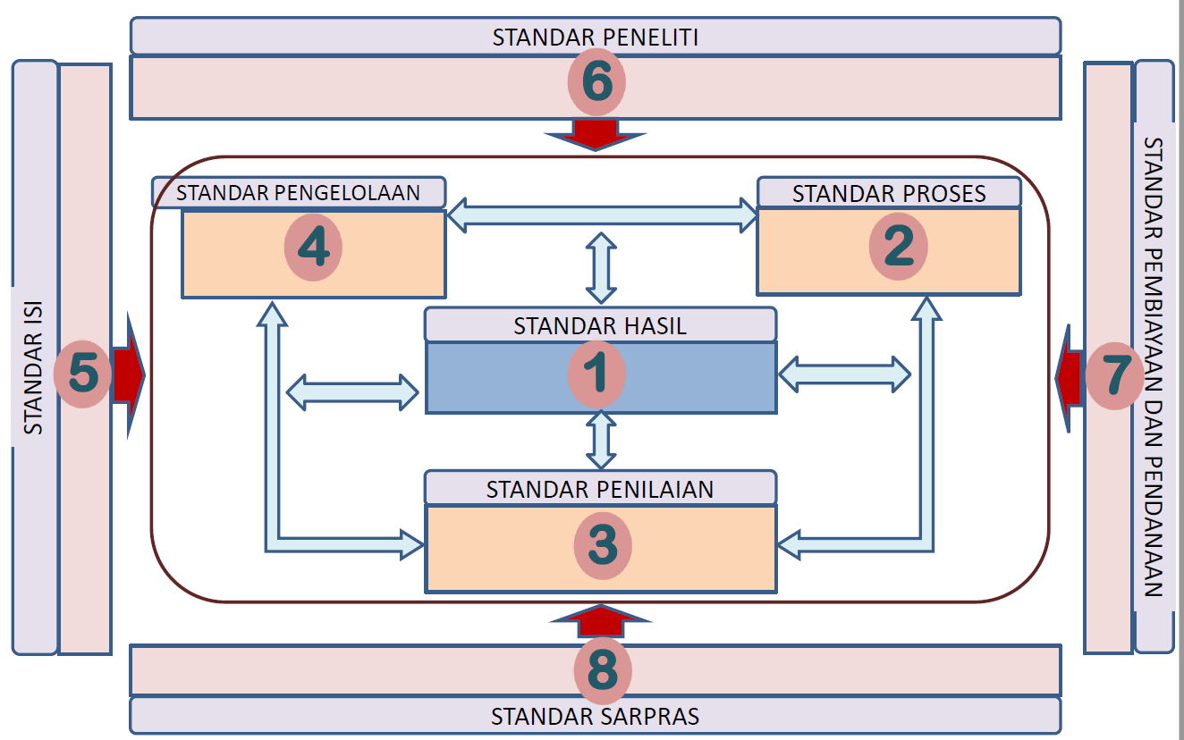
STANDAR MUTU PENELITIAN DAN PENGMAS

Slide 22
CONTOH INTEGRASI
PENGAJARAN:
EKONOMI TEKNIK KIMIA
PEREKAYASAAN PRODUK KIMIA
PROSES INDUSTRI KIMIA
PENELITIAN (Ketua dan Anggota):
PERANCANGAN INDUSTRI ALOE VERA SKALA IKM
PENGOLAHAN KELAPA TERPADU
PENGABDIAN MASYARAKAT (Berkelompok):
PELATIHAN IKM PENGOLAHAN ALOE VERA (MODUL HALAL, TEKNIK PENYIMPANAN, PENINGKATAN KUALITAS, PENINGKATAN PEMASARAN)
MELIBATKAN DOSEN LAIN, MAHASISWA, TENDIK
(UNTUK KINERJA)
AIK (Pengajaran, penelitian, pengmas):
KAJIAN AIK DALAM PENELITIAN
KAJIAN AIK DAN PELAKSANAAN YANG ISLAMI
KAJIAN AIK DALAM PROSES PENGAJARAN, MODUL, PELAKSANAAN PENGAJARAN, RPS DLL

Slide 23
PENYIAPAN PROPORSAL INTERNAL FIK
Proporsal internal sebagai dasar untuk meningkatkan publikasi sesuai keperluan jenjang jabatan akademik dosen
AA maka perlu sebagai nama pertama ke jurnal nasional, Lektor ke Lektor kepala fokus ke Jurnal Nasional terakreditasi Sinta 1 atau 2 sebagai nama pertama, LK ke GB perlu ke jurnal internasional bereputasi
Penelitian internal, Publikasi, buku, HKI diperlukan untuk membuat track ke penelitian yang lebih tinggi levelnya ke kemenristek brin / BKKBN dll

Slide 24
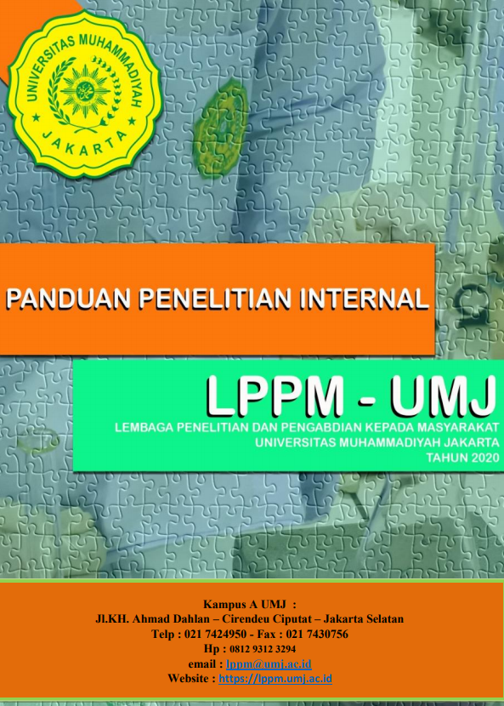
Baca panduan dan Siapkan Penelitian apa yang dapat dikembangkan dan menjadi track bapak ibu
Fakultas, Prodi dan dosen saling berkoordinasi sehingga dosen saling berkontribusi dan sejalan dengan pengajaran, penelitian dan pengmas
Dalam penelitian perlu kebersamaan dan saling support
Dalam penelitian dapat dikerjakan bersama mahasiswa dan harus sudah didesign bagian mana yang boleh ditulis di skripsi mahasiswa dan bagian dosen untuk publikasi bersama mahasiswa (lebih baik sepakat dari awal supaya memenuhi kode etik)
Format internal sesuai dengan format kemenristek brin
Dalam internal diharapkan sebagai dasar saja untuk mendapatkan kompetensi

Slide 25
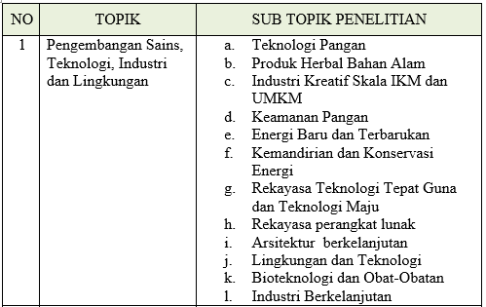
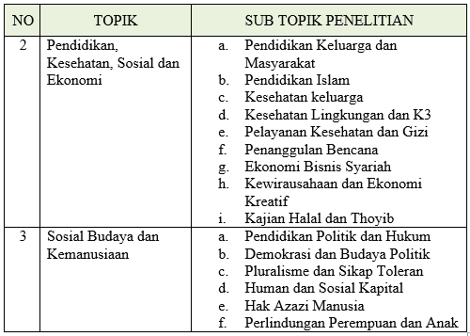
Topik Penelitian tahun 2020-2025
(Mengacu Renstra Penelitian UMJ 2020-2025)
Penelitian UMJ berorientasi pada pengembangan penelitian yang memiliki tema besar “Menuju Masyarakat Indonesia yang Berkemajuan dan Berakhlak Mulia.”

Slide 26
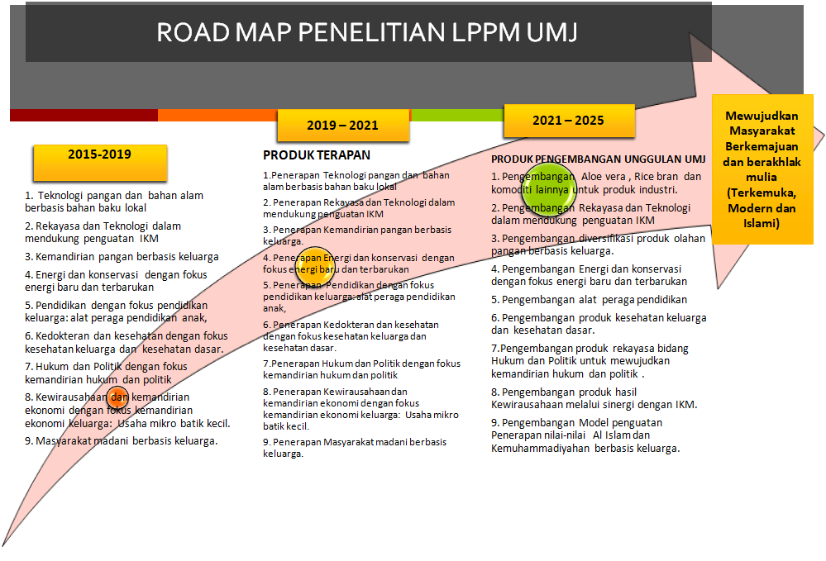
Sumber : Renstra Penelitian UMJ 2020 – 2025 www.simlitabmas.umj.ac.id

Slide 27
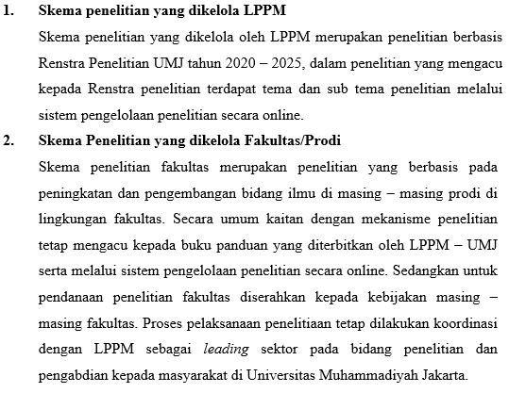

Slide 28
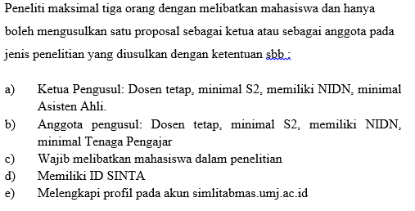
Syarat Peneliti Ketua dan Anggota
(Untuk Fakultas yang menentukan Dekan)

Slide 29
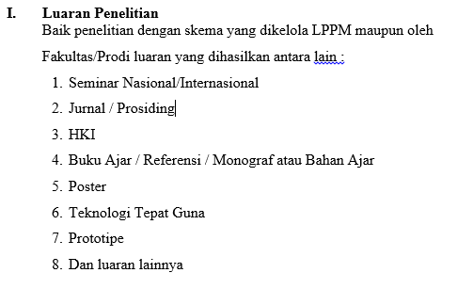

Slide 30
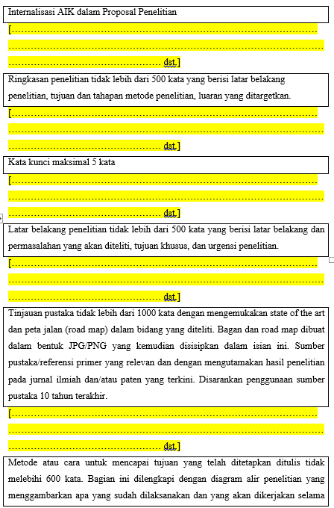
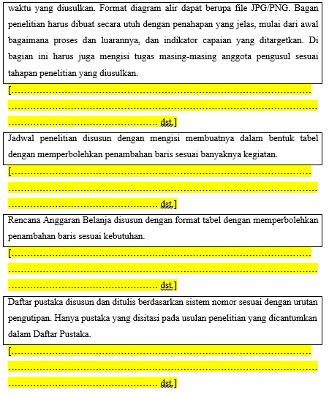
TEMPLATE PROPORSAL DAPAT DIDOWNLOAD DI LAMAN PENGUSUL

Slide 31
www.simlitabmas.umj.ac.id
Update profil peneliti
Untuk pengusulan
Untuk penilaian prop oleh reviewer
Untuk pelaporan
Untuk upload luaran
Untuk monev reviewer
Desiminasi dan penghargaan oleh Dekan
Pendanaan oleh Fakultas yang mengatur

Slide 32
PERSIPAN HIBAH KEMENRISTEK BRIN PENDANAAN 2021 – USULAN 2020
UP DATE PROFIL
REVIEW PROPORSAL YANG MENANG
SESUAIKAN PROFIL DENGAN USULAN SUPAYA TEPAT SASARAN
IKUTI PELATIHAN
BUAT PROPORSAL
IKUTI KLINIK PROPORSAL
PERHATIKAN ATURAN PANDUAN SIMLITABMAS TERBARU

Slide 33
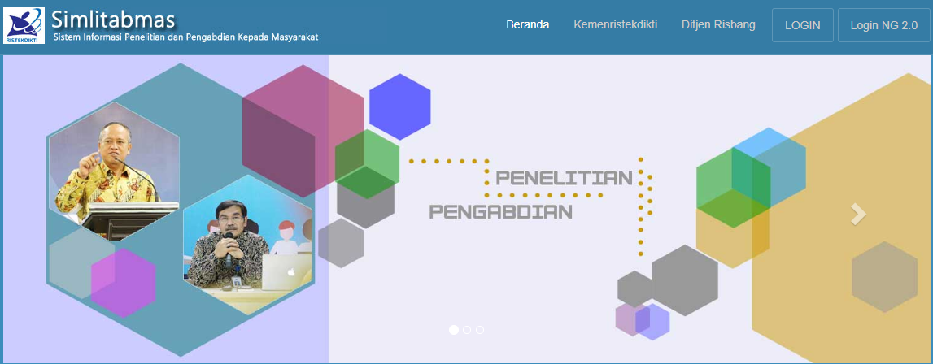
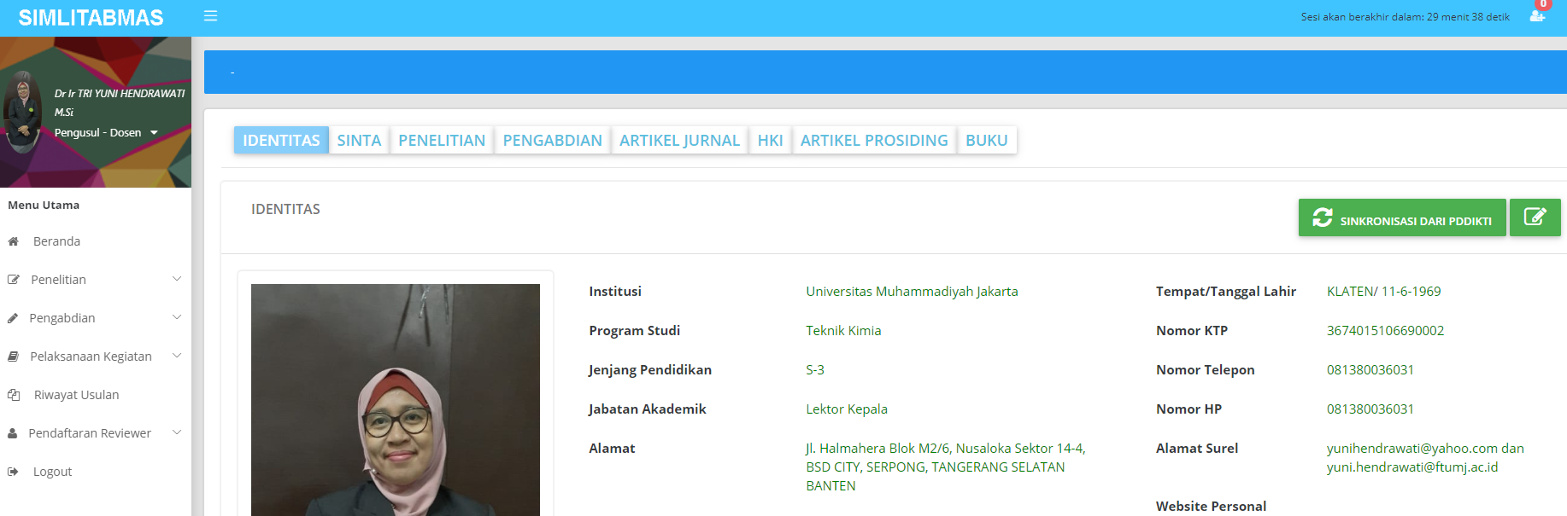
PROFIL SIMLITABMAS
PERSIAPAN HIBAH DIKTI PENDANAAN 2021
http://simlitabmas.ristekdikti.go.id/

Slide 34
Link……..
Mari diskusi
www.simlitabmas.umj.ac.id
www.lppm.ac.id
Esertifikat dapat didownload setelah selesai dan link akan diberitahukan
Terimakasih…..

